Slide 1
Blender導入
Blenderは3Dモデルの制作ツールになります。
無料ツールの中では機能が非常に豊富で、広く普及されています。
また、Unreal EngineのEpic Gamesからサポートもされており、
ゲーム制作との相性も非常に良いのでお勧めです。
■Blender公式サイト
blender.org - Home of the Blender project - Free and Open 3D Creation Software

Slide 2
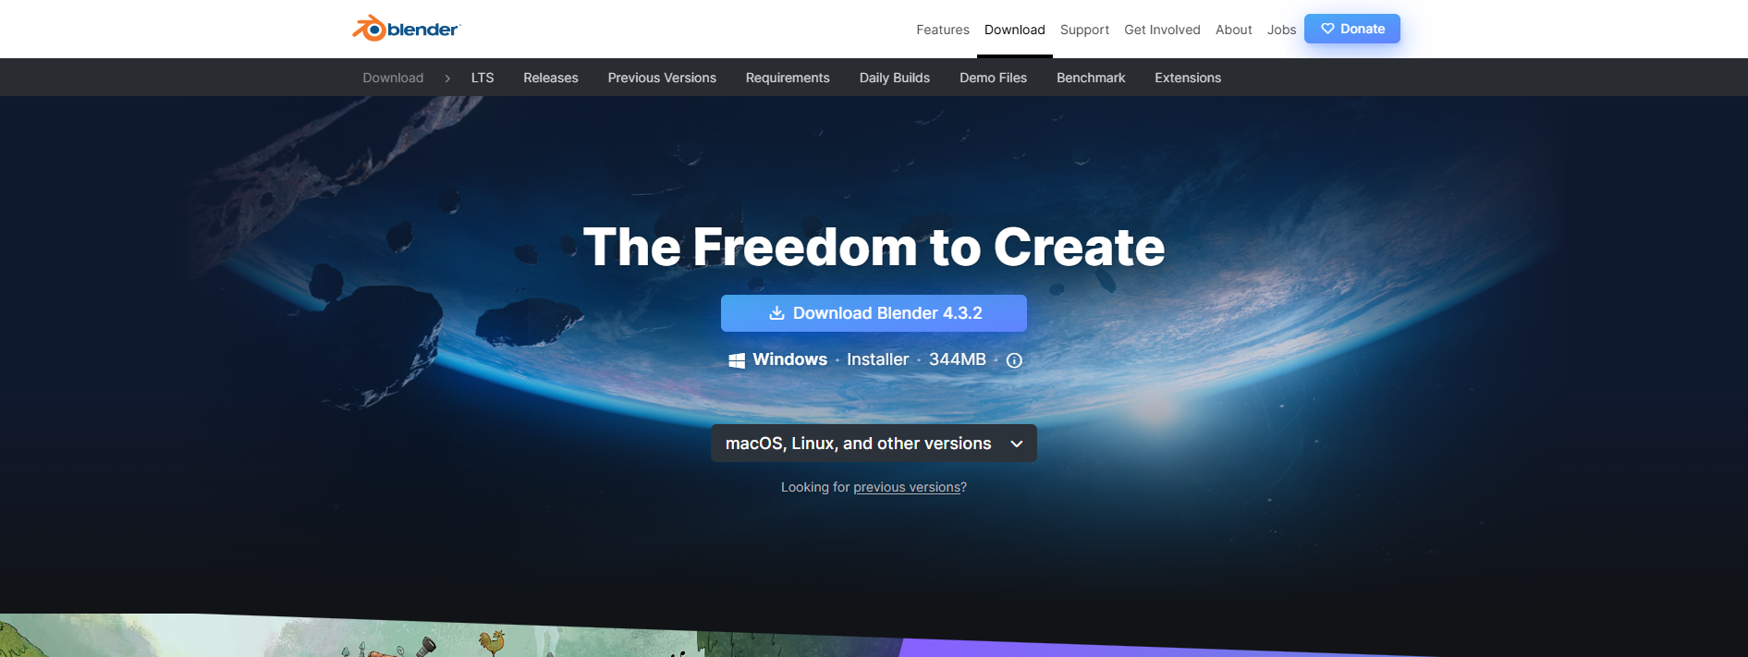
Blender導入
公式サイトからダウンロード/インストールしたらすぐに使用できます。

